Slide 1
Вчення
ВОЛОДИМИРА
ІВАНОВИЧА Вернадського про ноосферу
Виконала
Учениця 11 класу
Михальченко Галина
Мигія-2014

Slide 2
Біографічна довідка
В. І. Вернадський народився 12 березня 1863 року у Петербурзі в сім’ї українського економіста, професора Івана Вернадського. Він навчався в Петербурзькому університеті, коли там викладали великі вчені В. В. Докучаєв, Д. І. Менделєєв, М. П. Вагнер та інші. Вернадський багато зробив для відродження України, її культури і науки. Зокрема, він був організатором і першим президентом Всеукраїнської академії наук, Національної книгозбірні України, Комісії по вивченню продуктивних сил України тощо. Всесвітню славу вченому принесли створені ним вчення про біосферу та ноосферу.

Slide 3
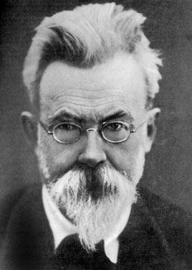

Slide 4
Ноосфера – це сфера взаємодії суспільства і природи, у межах якої розумна людська діяльність стає визначальним чинником розвитку.
Французький математик і філософ Едуард Леруа запропонував поняття "ноосфера" у 1927 р. і трактував ноосферу як "мислячу" оболонку, що формується людською свідомістю.

Slide 5
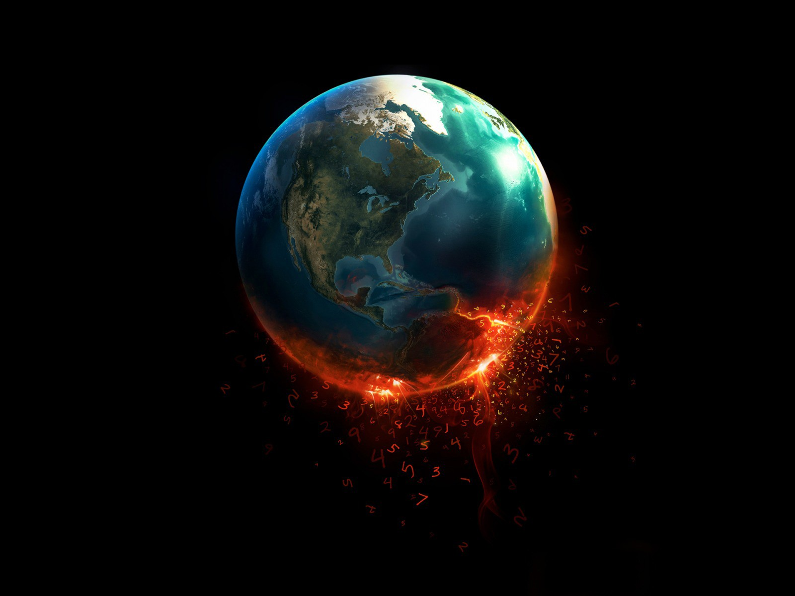

Slide 6

В.І. Вернадський вважав, що під впливом наукової думки і людської праці біосфера буде повільно переходити у новий стан - ноосферу. Свої біосферні функції людина зможе повноцінно виконати лише в епоху ноосфери. В.І. Вернадський визначав ноосферу як біосферу, що контролюється розумом людини.

Slide 7
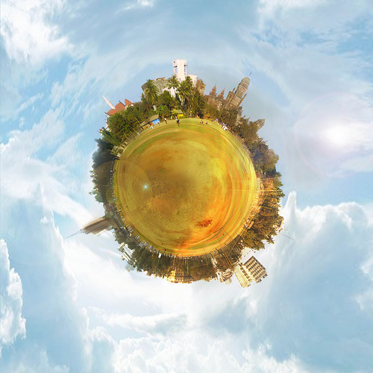

Slide 8
У 1944 р. В.І. Вернадський написав статтю "Декілька слів про ноосферу", де визначив, що ноосфера - це "останній з багатьох етапів еволюції біосфери в геологічній історії етап наших днів. Перебіг цього процесу тільки починає прояснюватися з вивчення її геологічного минулого у деяких своїх аспектах. Ноосфера - нове геологічне явище на нашій планеті. У ній людина вперше стає величезною геологічною силою. Вона може й повинна перебудувати своєю працею і думкою своє життя, перебудувати докорінно порівняно з тим, що було раніше".

Slide 9
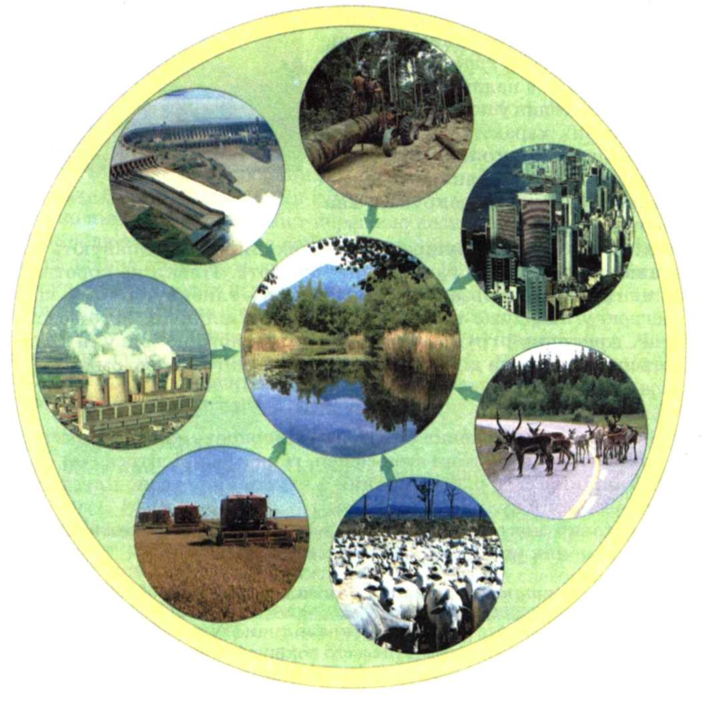

Slide 10
Теорія ноосфери В.І. Вернадського сформувалася тоді, коли світ складався з трьох взаємопов'язаних елементів: природа - людина - суспільство. До них потім приєднується ще один суттєвий елемент - техніка, яка створена людиною і яка стала головним чинником змін на планеті, особливо з початком наприкінці 50-х років XX ст. науково-технічної революції як велетенського якісного стрибка у розвитку науки і техніки. Це й спричинило екологічну проблему - одну з найнебезпечніших з-поміж глобальних проблем людства; почалася руйнація гармонії відносин між людьми та природою.

Slide 11


Slide 12
Основні ідеї вчення про ноосферу В.І. Вернадського
Еволюція біосфери спричинила появу людини, котра відзначається мисленням та рефлексією. Мислення стає самостійним феноменом, що впливає на подальший розвиток довколишнього світу, і це відбувається певною мірою спрямовано. Останнє є сутністю поняття ноосфери.
Людина завжди лишається складником природи.

Slide 13
Основні ідеї вчення про ноосферу В.І. Вернадського
Людство повністю заселило біосферу. Його тиск здійснюється повсюди, має глобальний характер. Потужність впливу людини на довкілля зрівнялась із наймогутнішими природними процесами.
Завдання науки - свідоме формування ноосфери, регулювання за допомогою людської діяльності доцільного розподілу природних благ.

Slide 14


Slide 15

ВИСНОВОК
Вчення про ноосферу В. Вернадського стало стимулом у формуванні нової картини світу, що спрямована перш за все на знання як істину у пізнанні, а не підкоренні законів природи (екологічного імперативу), перегляду усієї сукупності традиційних світоглядних уявлень про місце і роль людини у природі і суспільстві, виявленні нових цінностей, пріоритетів і норм буття суспільства.

Slide 16
